Slide 1
Comment diriger une entreprise ?

Slide 2
I – Qu’est-ce qu’un entrepreneur ?
A/ Profil et définition
Nécessité d'avoir une idée et d'exploiter des opportunités
Ne pas avoir peur de prendre des risques
Mise en œuvre d’un projet entrepreneurial cohérent (business plan), optimisant les ressources et les compétences, et tenant compte des contraintes de l’environnement.
Qualités et compétences nécessaires :
faire preuve de détermination, de ténacité, d’une grande volonté et d’une réelle obstination
capacité à anticiper, à se projeter, à innover.
Définition : l'entrepreneur est un individu qui investit des moyens ( financiers, matériels et humains) pour mener un projet dans le but de réaliser des profits et d'assurer la survie de l'entreprise sur le long terme.

Slide 3
B/ Le processus entrepreneurial
1 – La création du projet
La création pure
La reprise
La réactivation
L'essaimage
2 -Les étapes
Trouver une idée
Surmonter les contraintes
Mobilier les ressources et compétences nécessaires
(notion du business plan)

Slide 4
II – Qu’est-ce qu’un manager ?
Ne pas confondre manager et créateur
On lui confie la structure pour la développer.
Il est souvent salarié
En s’appuyant sur le système d’information de l’entreprise, le manager doit diriger et gérer rationnellement c’est-à-dire qu’il :
Décide et met en œuvre une stratégie (il fixe des objectifs et alloue les moyens pour les atteindre)
Organise et coordonne les tâches (il structure les moyens)
Mobilise les salariés autour de ces objectifs (il les motive, les forme)
Pilote l’entreprise c’est-à-dire évalue la performance, contrôle et met en œuvre les actions correctrices si nécessaire pour maîtriser les risques.

Slide 5
Pour faire face à ces responsabilités, le manager doit disposer de certaines compétences :
Identifier les priorités sans se laisser déborder par les détails et sans perdre de vue les objectifs poursuivis, il doit savoir communiquer pour faire partager ces objectifs
savoir conduire les actions : il doit maîtriser l’organisation, la délégation des responsabilités, la coordination des tâches, le contrôle des résultats au sein de son équipe
savoir gérer une équipe : il doit savoir choisir, motiver, mobiliser, écouter, cadrer et responsabiliser ses collaborateurs.
Avoir été formé à la gestion, à la stratégie dans une école de management. C’est un expert en management.
Définition : Le manager doit diriger et gérer l'entreprise rationnellement (organiser les activités, fixer des buts et des objectifs, bâtir des stratégies pour accroître la rentabilité et l'efficacité). Pour cela, il doit optimiser l'utilisation des ressources.

Slide 6
III – La complémentarité des 2 logiques
A/ Pourquoi concilier les deux logiques ?
La logique managériale vise à optimiser l’allocation des ressources existantes alors que la logique entrepreneuriale consiste à créer de nouvelles ressources.
La logique entrepreneuriale implique la prise de risques, la recherche d’opportunités, l’innovation et la créativité. Mais l’entrepreneur doit aussi développer des compétences de manager afin d’assurer le développement et ta pérennité de son entreprise.
De son côté, le manager doit diriger l’entreprise en entrepreneur pour pouvoir s’adapter aux évolutions de son environnement. En développant l’esprit entrepreneurial dans l’entreprise, le manager encourage la réactivité, la flexibilité et l’innovation pour accroître la performance.

Slide 7
B/ Comment concilier les deux logiques ?
La combinaison de ces deux aspects passe par la mise en place de dispositifs destinés à encourager l’esprit entrepreneurial dans l’entreprise ; on parle d’« intrapreneuriat» ou de « management par projet ».
L’intrapreneuriat est donc l’ensemble des démarches de management qui visent à instaurer l’esprit d’entreprendre dans une entreprise existante. Un intrapreneur est un salarié qui transforme une idée en une activité rentable pour l’entreprise.
Celui-ci consiste en l’adoption de pratiques entrepreneuriales au sein d’entreprises établies, c’est-à-dire de pratiques qui permettent une plus grande créativité et plus d’innovation ainsi que la prise d’initiatives de la part des salariés.

Slide 8
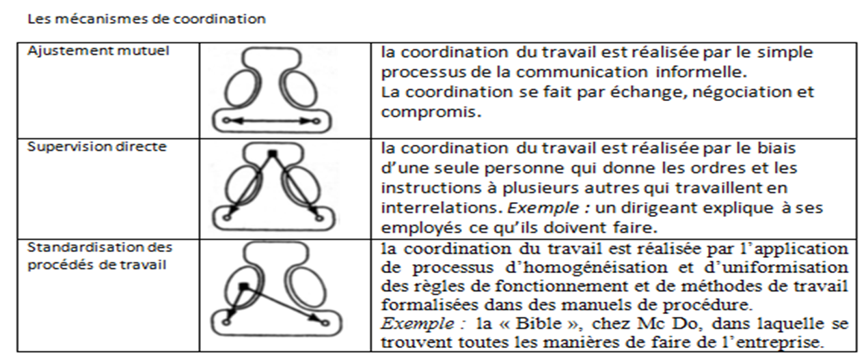
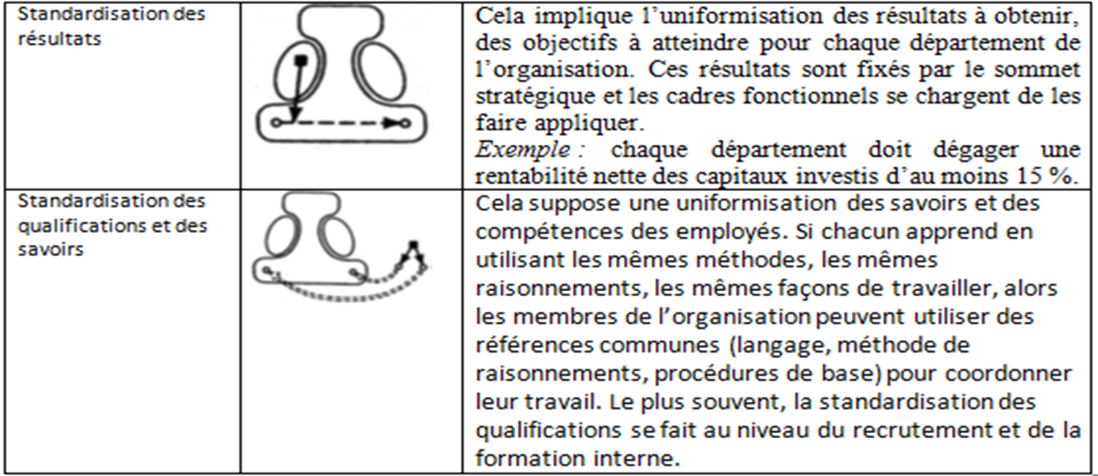
IV – Comment manager une équipe ?

